Slide 1
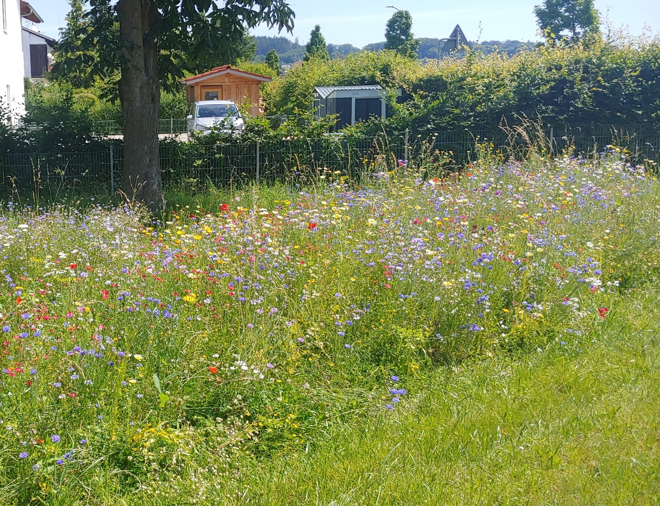
Bericht Umweltreferentin 2025
Bienenweide am Brunnenspitz

Slide 2
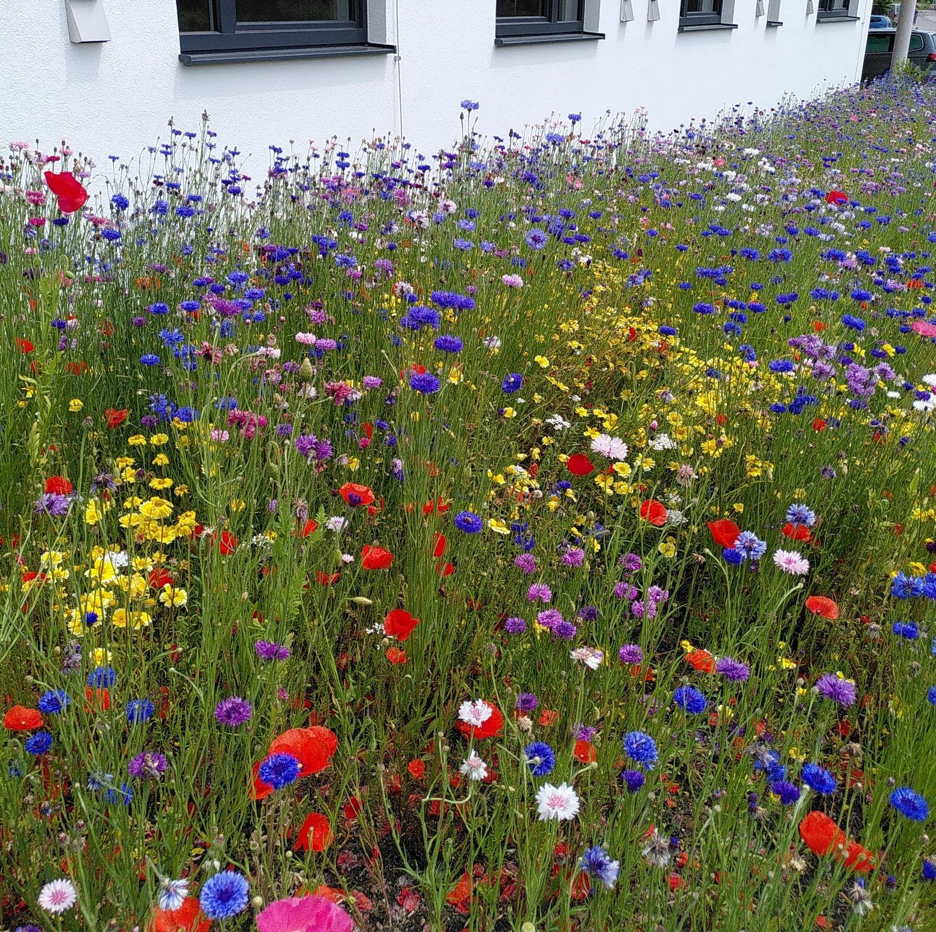
Projekte im Gemeindebereich 2025
Krötenzaun Laus mit Bund Naturschutz und UNB
Landschaftspflegeverband
Umweltbildung Kindergärten
Beitritt Ökomodellregion

Slide 3
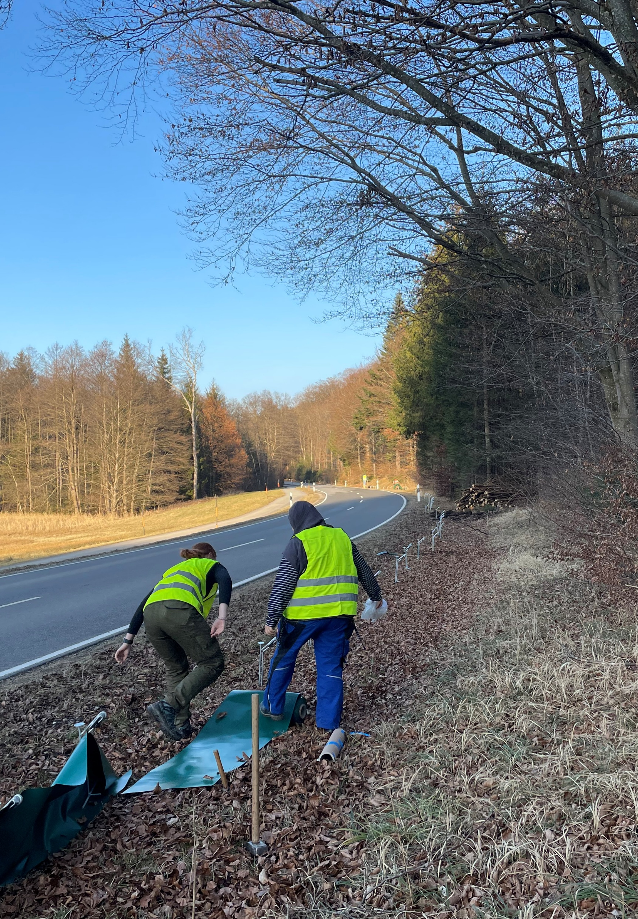
Krötenzaun Frühjahr Unterlaus
Anfrage vom Landratsamt Rosenheim an den Bund Naturschutz Feldkirchen-Westerham; Hinweis von der UnB Ebersberg
Aufbau durch Ehrenamtliche und Bufdis von der UNB Rosenheim
Zaun vom 6.3. bis 15.4., Zaunlänge 200m
Betreuung durch Ehrenamtliche
Zweimal tägliche Kontrolle, frühmorgens, spätabends
300 lebende Amphibien gerettet, 800 tote Tiere
Hilfe bei Beschilderung vom gemeindlichen Bauhof und Landkreisbauhof

Slide 4
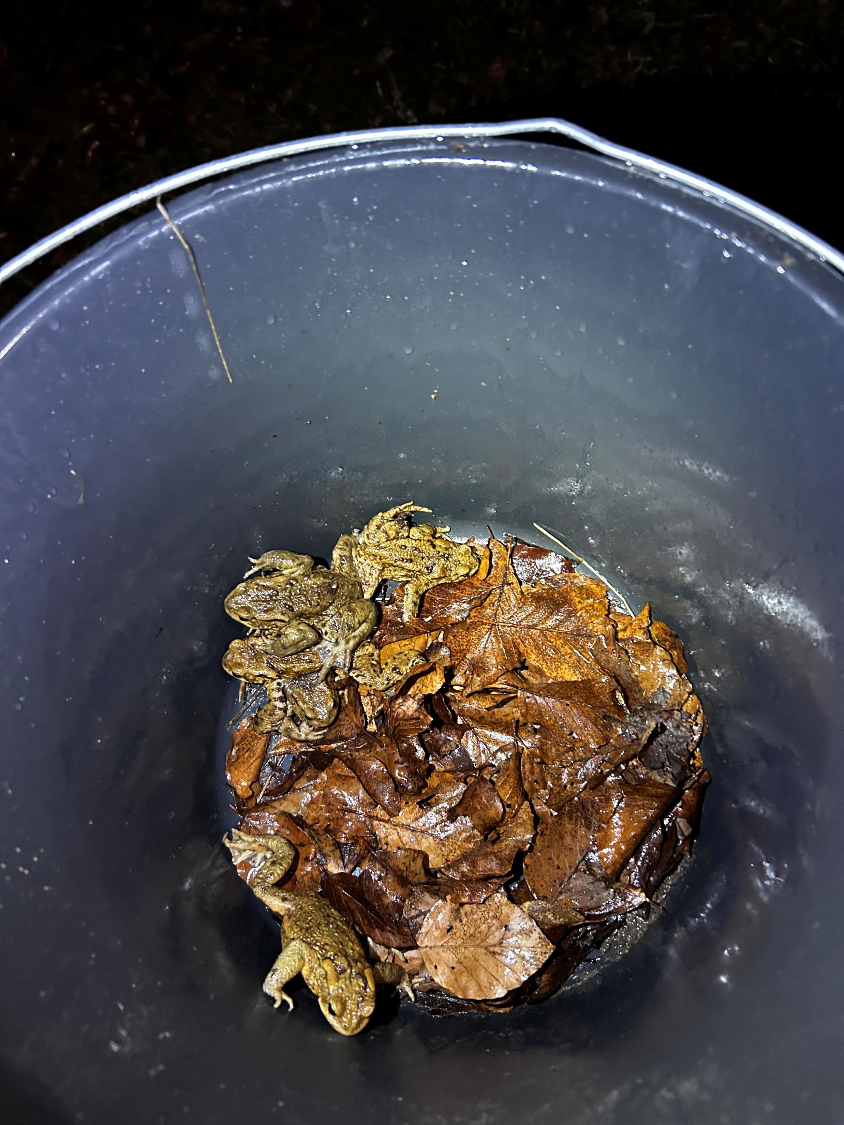
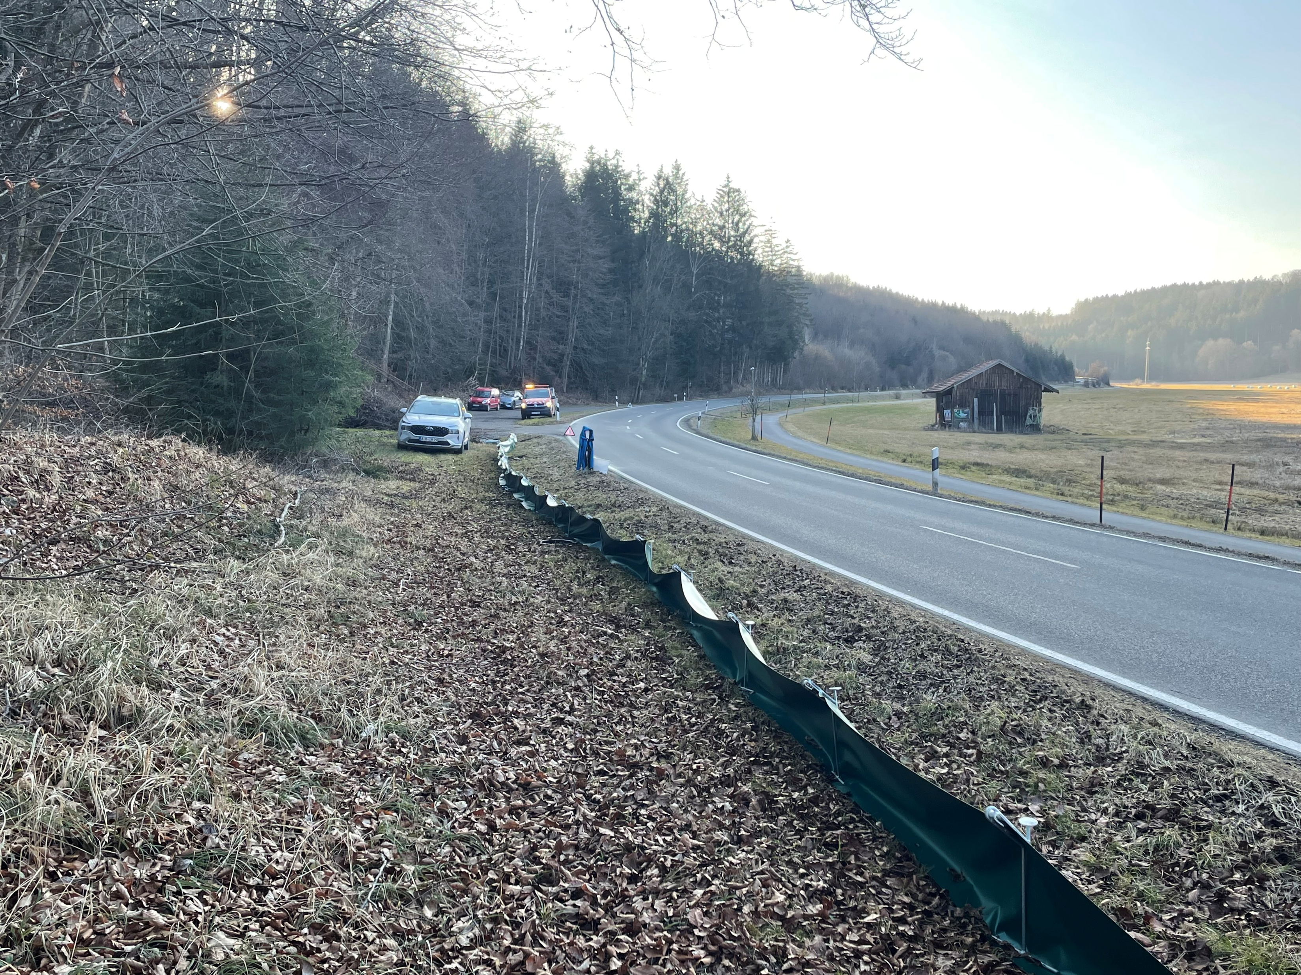
Ausblick und Planung für Frühjahr 2026
Zaun müsste auf mindestens 650 m erweitert werden
Schwierigkeiten bei der Umsetzung durch Waldwege, Mauern, Befestigung der Böschung
Viel mehr ehrenamtliche Helfer nötig
Temporeduzierung Nachts wg. Barotrauma
Im Landkreis Miesbach Tempo 30 zeitweise bei Krötenwanderung möglich, sogar Steckensperrung Nachts
Ausführlicher Bericht von Manfred Bohlmann, Verantwortlicher im OV Feldkirchen-W. https://rosenheim.bund-naturschutz.de/aktuelles/artikel/amphibienzaun-unterlaus-erfahrungsbericht-2025

Slide 5
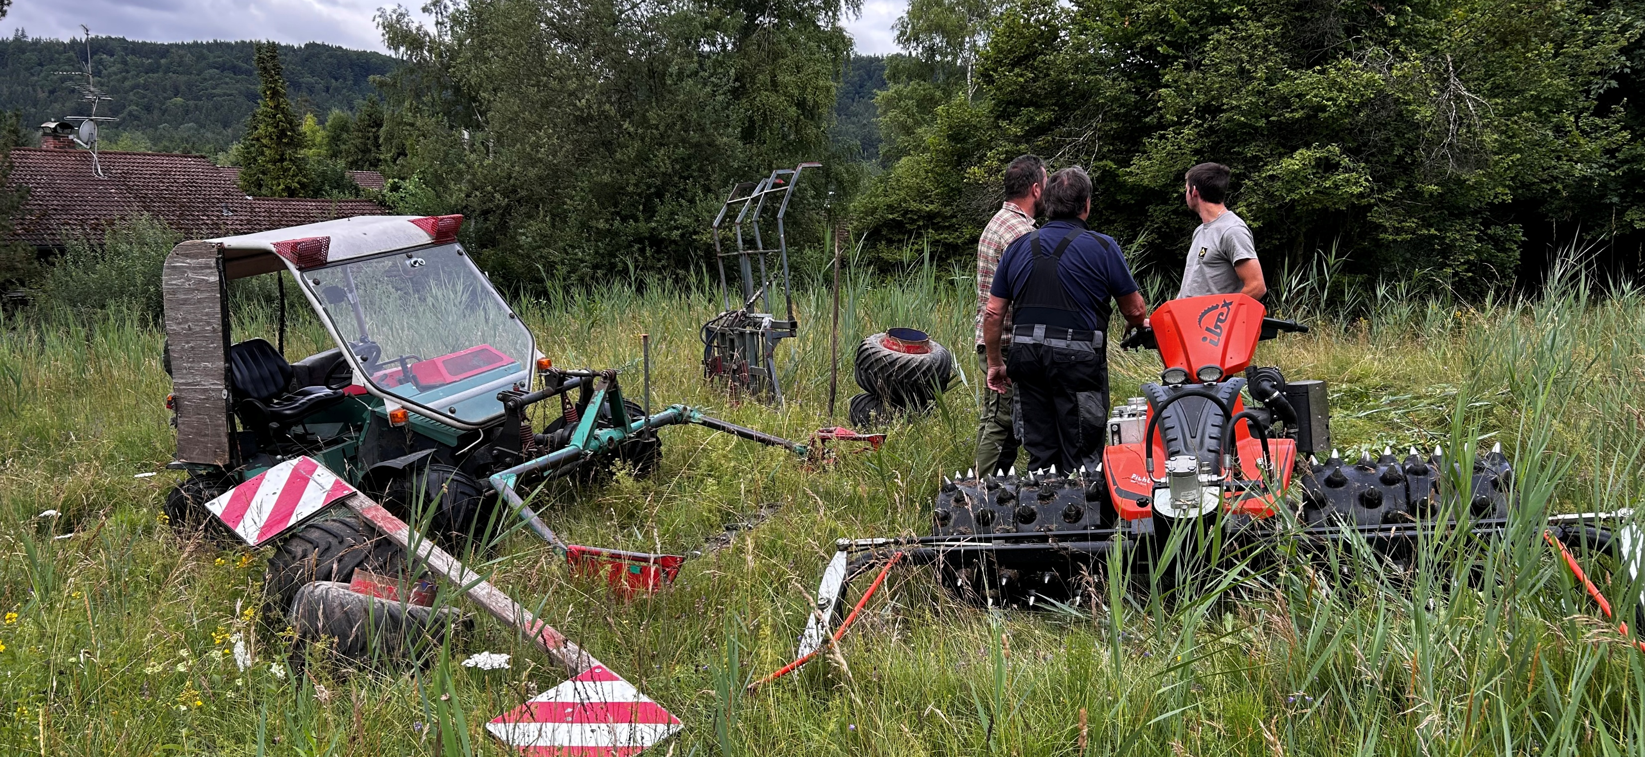
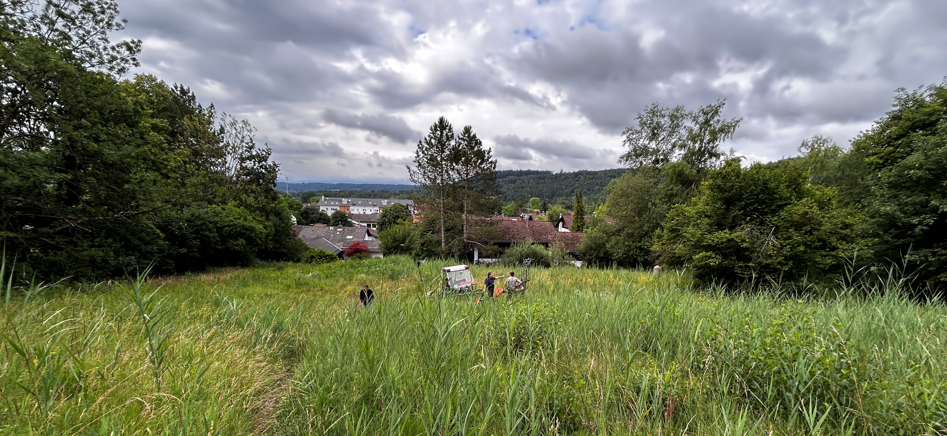
Landschaftspflegeverband Maßnahmen im Gemeindebereich
Gemeinde ist Mitglied im Landschaftspflegeverband
Der Landschaftspflegeverband pflegt besonders schützenswerte FFH-Flächen im Gemeindebereich
Im Gemeindebereich sind dies Wiesen mit herausragender Artenvielfalt und Pflanzen, die auf der roten Liste stehen
Die Flächen befinden sich in Westerham, Feldolling, Höhenrain und im Kupferbachtal

Slide 6
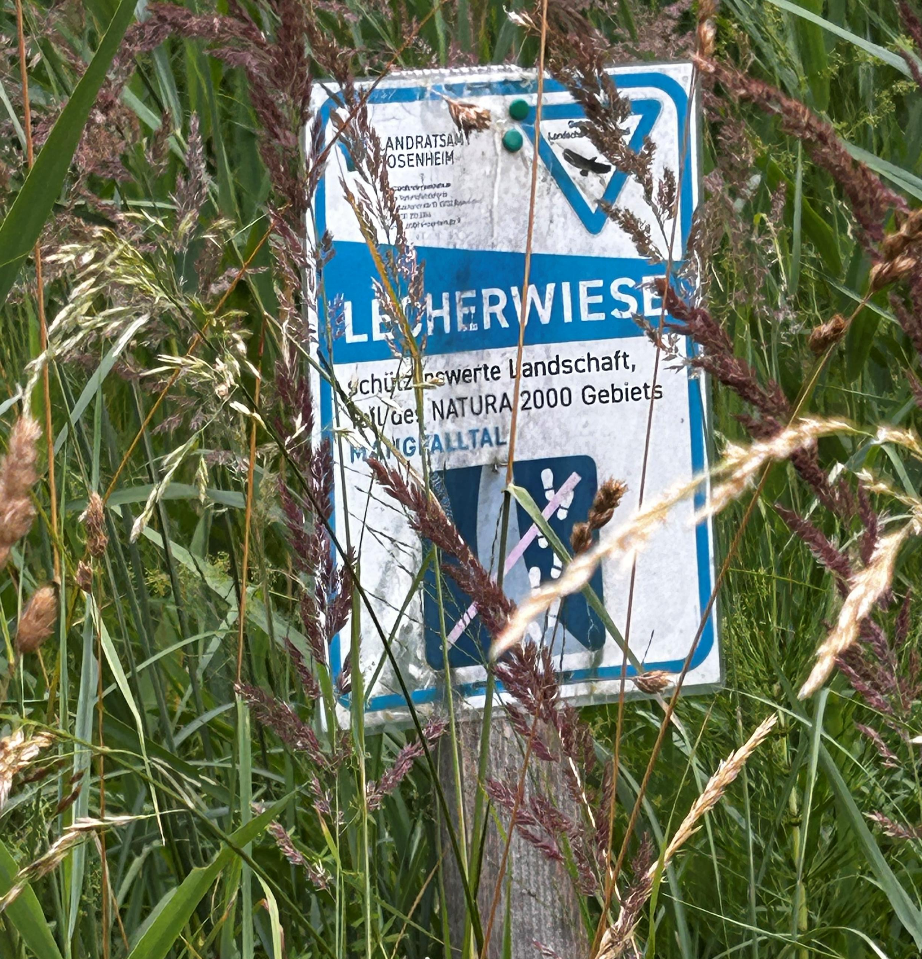
Kürzungen der staatlichen Fördergelder und Auswirkungen auf die Flächen im Gemeindebereich
Kosten der Pflegemaßnahmen im Gemeindebereich belaufen sich 2025 auf 46.000 Euro
Förderung Umweltministerum 2025 41.700 Euro
Rest wurde durch private Spender aus dem Gemeindebereich gedeckt
Pflegemaßnahmen können nur mit sehr speziellen Maschinen und ökologischem Fachwissen durchgeführt werden
Frühjahr-, Sommer- und Herbstmahd sind essentiell für den Erhalt der Artenvielfalt, besonders Schilf und Neophytenmahd

Slide 7
Aussichten für das Jahr 2026
Der Landschaftspflegeverband wurde bereits informiert, dass im nächsten Jahr noch stärkere Kürzungen seitens der Staatsregierung zu befürchten sind
Der LPV Rosenheim hat in diesem Jahr ca. 80% weniger Fördermittel erhalten, anstatt
1,4 Millionen nur noch ca. 200.000 Euro
Auch für unsere Gemeinde ist noch nicht klar, welche Maßnahmen im nächsten Jahr noch gefördert werden können
Einige Kommunen haben in diesem Jahr Flächen in ihrem Gemeindebereich durch Spenden unterstützt
Der Gemeinderat sollte prüfen, in welcher Höhe wir unserer Verantwortung gerecht werden können, um unsere wertvollen Flächen im Gemeindebereich zu erhalten

Slide 8
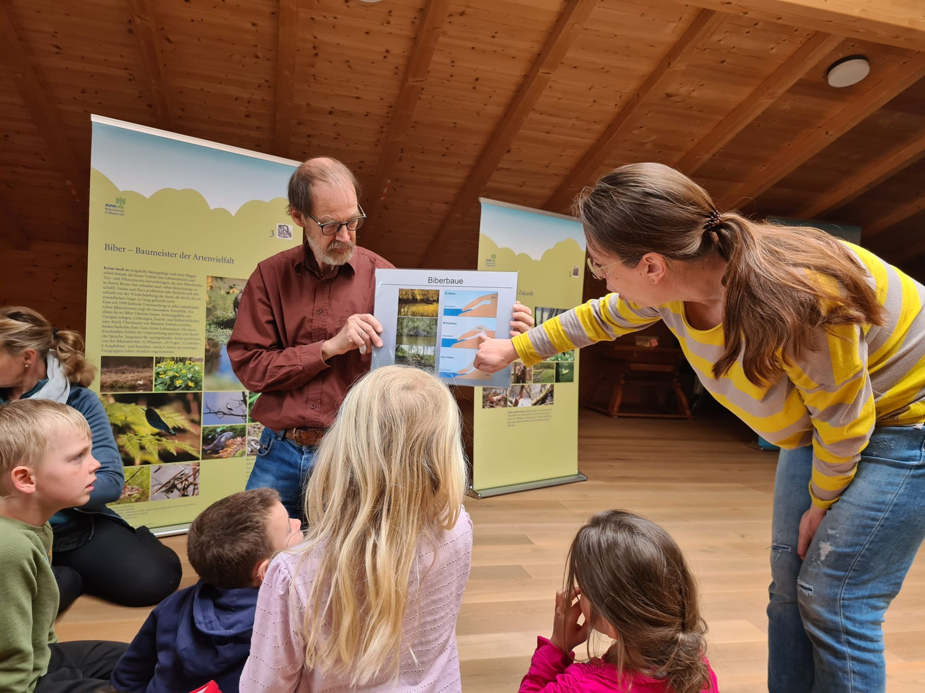
Weitere Tätigkeiten
Einladung der Kindergärten Vagen und Höhenrain
Präsentation der Biberausstellung in Kooperation mit dem Bund Naturschutz
Kontakt und Vernetzung zur Ökomodellregion hergestellt

Slide 9
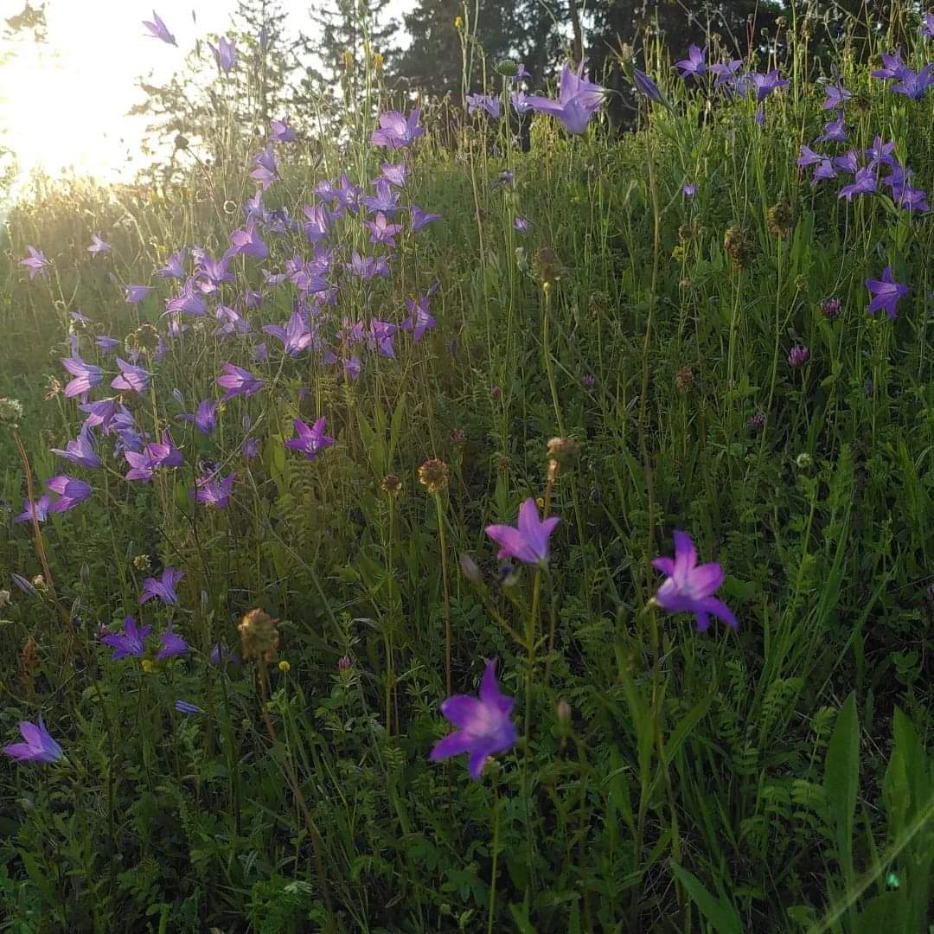
Vielen Dank für Ihre Aufmerksamkeit.
Für Fragen und Anregungen können Sie mich gerne kontaktieren.
Carolin Günzl, Gemeinderätin und Umweltreferentin der Gemeinde Feldkirchen-Westerham

